Slide 1
Roolipeli: EU:n päätöksenteko https://www.youtube.com/watch?v=zHjILxl9E6U

Slide 2
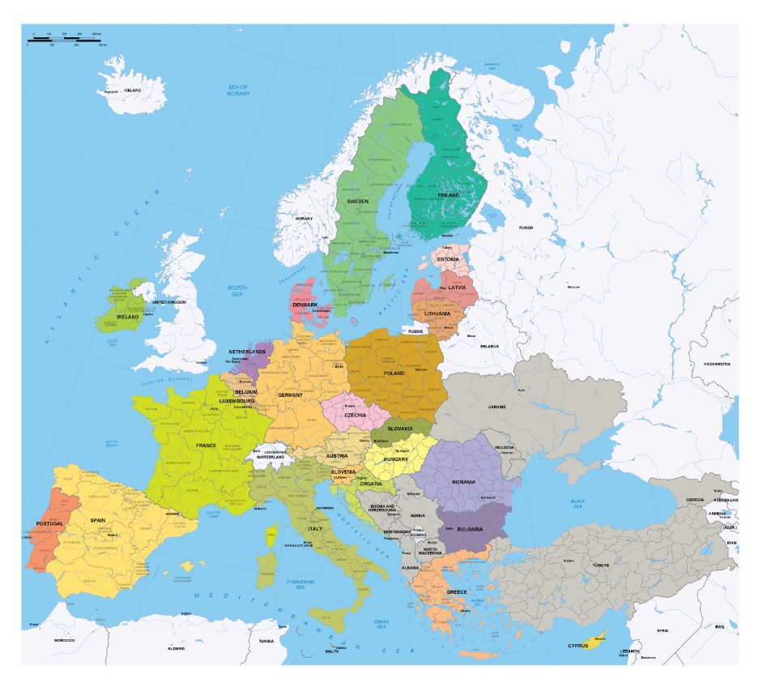
Euroopan unioni: 27 maata

Slide 3
Väkiluku vuonna 2024 (miljoonaa) yhteensä 449 miljoonaa

Slide 4
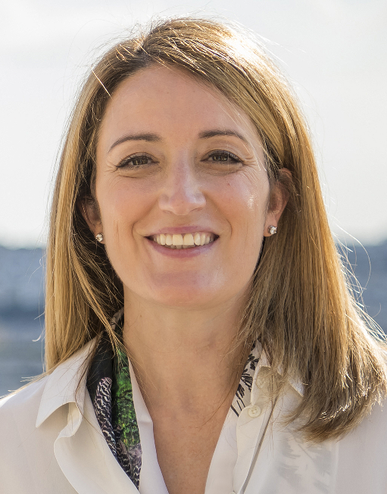
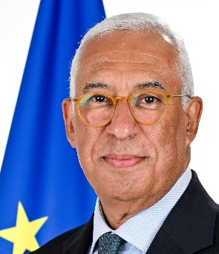
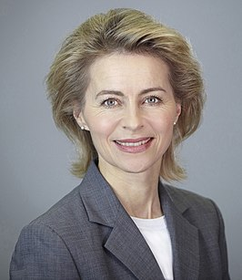
Kolme puheenjohtajaa:
Roberta Metsola Euroopan parlamentti
António Costa Eurooppa-neuvosto
Ursula von der Leyen
Euroopan komissio
Notes:
4

Slide 5
EU:n toimielimet toimielimet
Eurooppa-neuvosto (huippukokous)
Euroopan parlamentti
Ministerineuvosto
(neuvosto)
Euroopan komissio
Unionin tuomioistuin
Tilintarkastus-tuomioistuin
Talous- ja sosiaalikomitea
Alueiden komitea
Euroopan investointipankki
Toimeenpanovirastot
Euroopan keskuspankki
Notes:
5

Slide 6
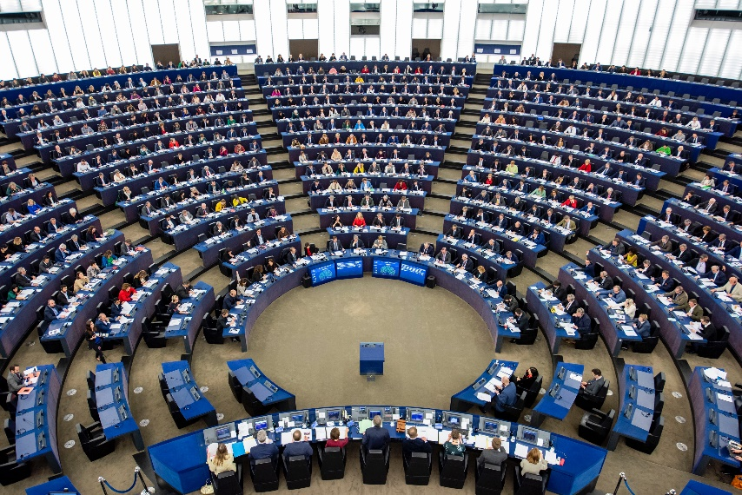
Euroopan parlamentti – kansalaisten ääni
4 Tekee päätökset EU:n lainsäädännöstä ja talousarviosta yhdessä ministerineuvoston kanssa 4 Kaiken EU:n toiminnan demokraattinen valvonta
4 Euroopan parlamentissa on 705 jäsentä
4 Vaalit järjestetään viiden vuoden välein (2024–2029)
Notes:
6

Slide 7

Ministerineuvosto – jäsenvaltioiden ääni
4Yksi ministeri jokaisesta EU-maasta 4Puheenjohtajuus vaihtuu kuuden kuukauden välein 4Tekee päätökset EU:n lainsäädännöstä ja talousarviosta yhdessä parlamentin kanssa 4Hallinnoi yhteistä ulko- ja turvallisuuspolitiikkaa
Notes:
7

Slide 8
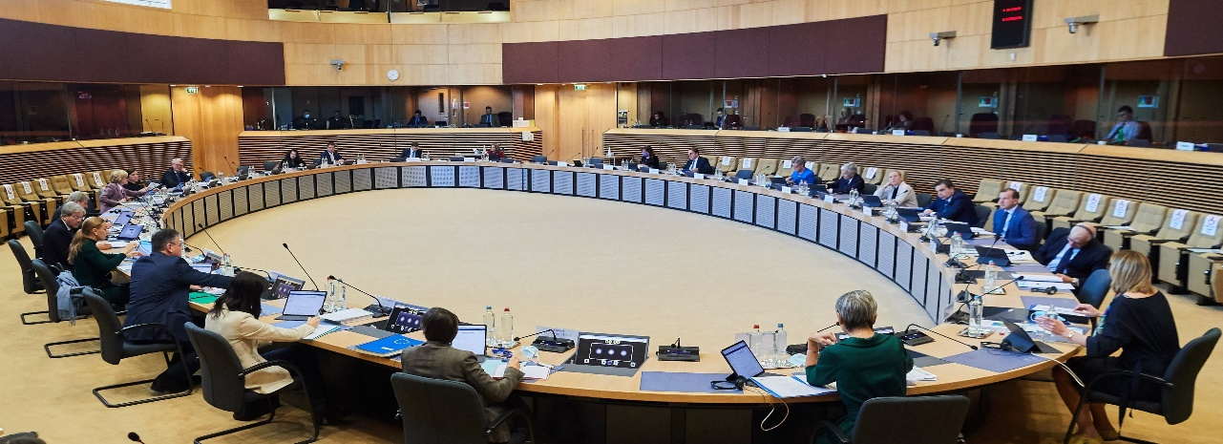
Euroopan komissio – yhteisten etujen edistäjä
27 itsenäistä jäsentä: yksi jokaisesta EU-maasta
4Ehdottaa uutta lainsäädäntöä
4Toimeenpaneva elin
4Perussopimusten valvoja
4Edustaa EU:ta kansainvälisissä yhteyksissä
Notes:
8

Slide 9
EU:n lakien laatiminen
Kansalaiset, eturyhmät ja asiantuntijat: keskustelu ja konsultointi
Komissio: virallisen ehdotuksen laatiminen
Parlamentti ja ministerineuvosto: yhteinen päätös
Kansalliset tai paikalliset viranomaiset: täytäntöönpano
Komissio ja tuomioistuin: täytäntöönpanon seuranta
Notes:
9

Slide 10
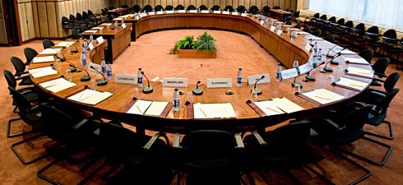
Roolipelitehtävä
EU:n päätöksenteko
Notes:
10

Slide 11
EU:n sisämarkkinat: tavaroiden vapaa liikkuvuus
Euroopan komission on ratkaistava seuraava ongelma: Eri maiden välillä on eroja suklaantuotannossa. Osa maista käyttää kaakaovoita ja osa muita kasvirasvoja. Muita kasvirasvoja kuin kaakaovoita sisältävää suklaata ei saa joissakin maissa kutsua suklaaksi eikä näin ollen myydä näissä maissa.
Notes:
11

Slide 12
Komission ehdotus suklaadirektiiviksi
- EU-maiden yritykset saavat valmistaa suklaata, joka sisältää muita kasvirasvoja (eli ne voivat korvata kaakaovoin) - EU-maiden on päästettävä markkinoille suklaa, joka sisältää muita kasvirasvoja kuin kaakaovoita (eli muissa EU-maissa saa myydä suklaata, joka sisältää muita valmistusaineita ja sitä saa silti kutsua suklaaksi)
Notes:
12

Slide 13
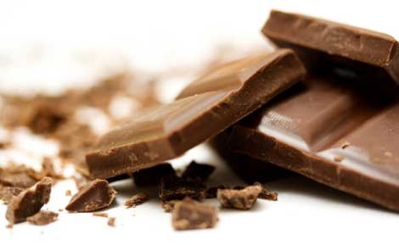
Seuraavaksi teille annetaan aineistoa. Voitte tutustua siihen muutaman minuutin ajan. Onnea matkaan!
Notes:
13

